Slide 1
Presuda Evropskog suda za ljudska prava: „Muslija protiv Bosne i Hercegovine“ i pravno načelo ne bis in idem
Mentor: prof. Dr. Hajrija Sijerčić-čolić Studenti: Dunja Džafić
Nađa Čavdar
Sarajevo, APRIL, 2020.

Slide 2
1.Uvod- uopćeno o načelu ne bis in idem
datira još od Rimskog prava
ima značenje „ne dva puta o istom“
jedno od osnovnih načela i našeg krivičnog zakonodavstva
zagarantovano i Ustavom BiH
daje sigurnost da niko neće odgovarati i biti kažnjen dva puta za isto krivično djelo

Slide 3
Da bi se ovo načelo povrijedilo trebaju se prvenstveno ispuniti dva kumulativna uslova, a to su:
Da je krivični postupak već vođen protiv određene osobe za određeno krivično djelo
Da je donesena sudska odluka postala pravosnažna

Slide 4
Evropska konvencija za zaštitu ljudskih prava i sloboda načelo ne bis in idem sadrži u stavu 4. Protokol br. 7 koji navodi:
Nikome se ne može ponovo suditi niti se može ponovo kazniti u krivičnom postupku u nadležnosti iste države za djelo zbog koga je već bio pravosnažno oslobođen ili osuđen u skladu sa zakonom i krivičnim postupkom države.
Odredbe prethodnog stava ne sprječavaju ponovno otvaranje postupka u skladu sa zakonom i krivičnim postupkom date države, ako postoje dokazi o novim ili novootkrivenim činjenicama, ili ako je u ranijem postupku došlo do bitne povrede koja je mogla da utiče na njegov ishod.
Ovaj se član ne može staviti van snage na osnovu člana 15. Konvencije.

Slide 5
Presuda Muslija protiv Bosne i Hercegovine

Slide 6
Analiza:
U postupku protiv BiH koji se vodio pred ESLJP po aplikaciji od 14.04.201. trebalo se utvrditi da li se prekršilo pravno pravilo ne bis in idem. Aplikant je tvrdio da je dva puta osuđen za isto djelo u vezi sa istim događajem.
Činjenice koje su Sudu dostavljene kao dokazi o navodima iz aplikacije su: postupak pred nadležnim sudom za prekršaje i rješenje o krivnji od 16.8.2004. (aplikant oglašen krivim za prekršaj protiv javnog reda iz čl. 3. st. 1. tač. 2. Zakona o javnom redu iz 2000., te mu je izrečena novčana kazna u iznosu od 150 KM; vidi slajd 9), postupak pred nadležnim općinskim sudom i osuđujuća presuda i postupak pred Ustavnim sudom BiH

Slide 7
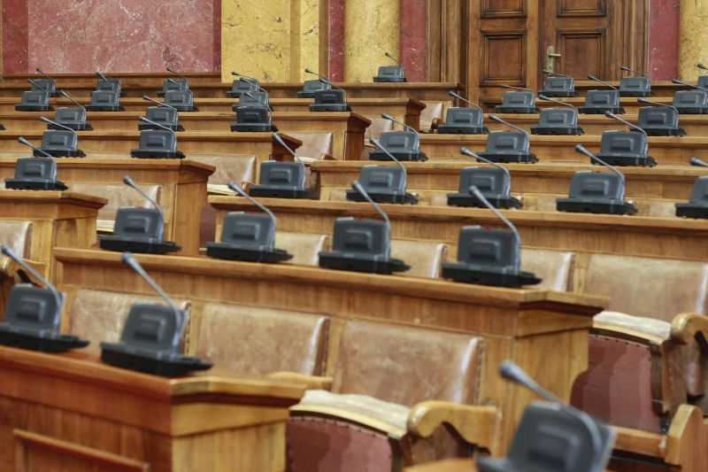
Prvo pitanje na koje Sud treba dati odgovor jeste:
„ Je li prva kazna po svojoj prirodi bila krivična?“

Slide 8
Sud prvo uviđa da pravna kvalifikacija prema domaćem zakonodavstvu ne može biti jedino mjerilo za primjenu načela ne bis in idem prema članu 4. Protokola br. 7, jer bi u suprotnom ona bila ostavljena slobodnoj procjeni država ugovornica u mjeri u kojoj bi to moglo narušiti cilj i svrhu Konvencije.
Zbog toga Sud po utvrđenoj praksi koristi tri mjerila, poznatija kao „mjerila Engel“, prema kojima je razmotrio da li se radio o optužbi za krivično djelo u prvom slučaju. 1. prema pravnoj kvalifikaciji djela u domaćem pravu 2. sama priroda djela 3. stepen težine kazne koja se mogla izreći dotičnoj osobi.

Slide 9
Sud dolazi do zaključka da ovo djelo predstavlja prekršaj prema članu 3. stav 1. tačka 2. Zakona o javnom redu iz 2000. godine, iako to djelo ima krivičnu konotaciju, ono se prema domaćem zakonodavstvu smatra previše trivijalnim da bi se primjenjivalo krivično pravo i postupak. Ova odredba zakona imala je za cilj garanciju zaštite ljudskog dostojanstva i javnog reda što spada u sferu krivičnog prava i usmjerena je prema svim građanima. Sud smatra da pozivanje na lakšu prirodu djela ne isključuje njegovu klasifikaciju kao krivičnog. U pogledu stepena težine kazne ona se utvrđuje prema najvišoj mogućoj kazni koja se mogla izreći. Za ovo djelo prema članu 6. stav 1. Zakona o javnom redu iz 2000. godine, najveća sankcija bi bila kazna zatvora u trajanju od šezdeset dana. Zbog svega navedenog sud zaključuje da je priroda djela takva da osuda od 16.08.2004. godine pripada sferi krivičnog postupka u smislu člana 4 Protokola br. 7.

Slide 10
Drugo pitanje na koje Sud odgovara jeste:
„ Jesu li djela za koja je aplikant bio krivično gonjen bila ista (idem)?“

Slide 11
Sud je ovom problemu pristupio na način da je prvo razgraničio svoju primjenu člana 4. Protokola br. 7. i protumačio pojam „ista djela“. On je za to oslonac našao u predmetu Sergeja Zolotukin-a, gdje se zauzeo stav da se zabranjuje krivično gonjenje ili suđenje za drugo djelo ukoliko ono proizilazi iz identičnih činjenica ili onih koje su u biti iste. Tada sud zaključuje da je aplikant u prekršajnom postupku proglašen krivim za narušavanje javnog reda (jer je fizički nasrnuo na oštećenu), a da je u krivičnom postupku proglašen krivim za nanošenje teških tjelesnih ozljeda (jer je fizički nasrnuo na oštećenu). Zbog svega navedenog sud smatra da se ova djela moraju smatrati istim u smislu člana 4. Protokola br. 7.

Slide 12
Treće pitanje na koje Sud treba odgovoriti jeste:
„ Je li postojala dvostrukost postupka (bis)?“

Slide 13
Sud smatra da je cilj člana 4. Protokola br. 7. zabrana ponavljanja postupka koji je okončan pravosnažnom odlukom, oduka je pravosnažna kada stekne status res judicata, to jeste kada je neopoziva, odnosno kada ne postoje na raspolaganju nikakvi redovni pravni lijekovi ili kada su iscrpljene takve mogućnosti ili kada je prošao odgovarajući rok.
Prema tome Sud zaključuje da je sa pravosnažnosti rješenja u prekršajnom postupku (19.10.2004.) prvostepeni sud trebao obustaviti krivični postupak. Sud također smatra da je Ustavni sud trebao uskladiti svoju praksu sa praksom koju je zauzeo ovaj Sud u predmetu Zolotukin.

Slide 14
U zaključku, sud iznosi slijedeće:
da su protiv aplikanta vođena dva postupka povodom istog djela, te da je Ustavni sud propustio uskladiti svoju praksu sa praksom ovog Suda. Na kraju Sud zaključuje da je došlo do kršenja člana 4. Protokola br.7.
Sud je u smislu primjene člana 41. Konvencije odbio aplikanta u zahtjevu za naknadu nematerijalne štete u iznosu od 1.200,00 EUR. Sud je usvojio zahtjev aplikanta za naknadu troškova i izdataka u iznosu od 1.163,00 EUR. Sud je izrekao zateznu kamatu koja se zasniva na najnižoj kreditnoj stopi Evropske centralne banke uvećanoj za tri postotna boda.

Slide 15
Uticaj presude Muslija protiv Bosne i Hercegovine na domaće pravosuđe
Donošenjem presuda, Evropski sud za ljudska prava uveliko utiče na praksu domaćih sudova. Svojim presudama on daje uputstva domaćem zakonodavstvu prvenstveno kako tumačiti određena pravna pravila i pravne norme i zatim kako ih primjenjivati u svakom konkretnom slučaju. Sud pravi i određenu „unifikaciju“ prava država koje su ratifikovale Konvenciju i postale njene potpisnice.

Slide 16
Savjet ministara Bosne i Hercegovine 29.12.2014. godine na sjednici donio Odluku o imenovanju Radne grupe za izradu i praćenje provođenja Akcionog plana za izvršenje generalnih mjera po presudi Evropskog suda za ljudska prava u predmetu Muslija protiv Bosne i Hercegovine. U sastavu te grupe su predstavnici ministarstva pravde BiH, RS, FBiH i DB BiH.
Radna grupa je kao privremeno stručno tijelo usaglasila tekst Akcionog plana i izradili su Uputstva za postupanje u krivičnim i prekršajnim predmetima u situaciji kada postoji mogućnost povrede principa ne bis in idem. Ovo uputstvo ima dvanaest članova u kojima se opisuje kako nadležni organi trebaju postupati u slučaju da se za određeno djelo može pokrenuti i krivični i prekršajni postupak.

Slide 17
Pravni dokumenti Evropske Unije
Povelja temeljnih prava Europske unije
Konvencija o provedbi Schengenskog sporazuma – CISA

Slide 18
Kada je riječ o načelu ne bis in idem, između Povelje i Konvencije o provedbi Schengenskog sporazuma postoje značajne razlike:
Povelja načelo ne bis in idem veže za postojanje pravomoćne oslobađajuće ili osuđujuće presude unutar Unije, dok ga Konvencija o provedbi Schengenskog sporazuma veže uz okolnost da je izrečena kazna izvršena, odnosno da se upravo izvršava ili se više ne može izvršiti prema zakonu države koja je kaznu izrekla.
Navedena nepodudarnost izazvala je nedoumice u stručnoj literaturi, od tumačenja da odredba čl. 50. Povelje zapravo nadilazi odredbu čl. 54. CISA tako da primjena načela ne bis in idem više ne bi ovisila o kriteriju izvršenja, do tumačenja da bi u okolnostima kada instrumenti međusobnog priznanja presuda i odluka nisu dovoljno koordinirani, otklanjanje elementa izvršenja rezultiralo bi nemogućnošću kaznenog progona okrivljenika koji je u nekoj drugoj državi tek osuđen, a da nije nužno i izdržao kaznu.

Slide 19
Evropski sud pravde je tu razliku sagledao s 2 aspekta:
S jedne strane, podvrgavanje prava iz čl. 50. Povelje dodatnom uvjetu, a u ovom slučaju to bi bio spomenuti uvjet izvršenja, predstavljalo bi ograničenje proklamiranog prava u smislu čl. 52. Povelje.
S druge strane, međutim, ograničenja prava i sloboda zajamčenih Poveljom su dopuštena, s time da prema čl. 52. st. 1. Povelje svako eventualno ograničenje mora ispuniti sljedeće kriterije:
1) mora biti predviđeno zakonom,
2) mora poštovati osnovni sadržaj ograničenog prava, te
3) podrazumijeva primjenu načela razmjernosti.

Slide 20
Kada je riječ o ne bis in idem, u odnosu na prvi kriterij, u konkretnom je slučaju Europski sud pravde zaključio kako se može smatrati da je ograničenje tog načela bilo predviđeno zakonom (prema čl. 54. Konvencije o provedbi Schengenskog sporazuma).
Glede drugog kriterija, koji traži poštovanje osnovnog sadržaja ograničenog prava, uvjet izvršenja sankcije iz čl. 54. Konvencije o provedbi Schengenskog sporazuma sam po sebi ne dovodi u pitanje načelo ne bis in idem, budući da je smisao tog uvjeta da se izbjegnu situacije u kojima se osoba pravomoćno osuđena u jednoj državi ugovornici ne bi mogla kazneno goniti zbog istog djela u drugoj državi ugovornici te bi u končanosti ostala nekažnjena ako prva država ne bi izvršila izrečenu kaznu. U tom smislu, Europski sud pravde je zaključio da čl. 54. Konvencije uvažava bitan sadržaj načela ne bis in idem iz čl. 50. Povelje.
U pogledu trećeg kriterija, u kontekstu zahtjeva načela razmjernosti, Europski sud pravde je razmotrio je li ograničenje načela ne bis in idem zbog uvjeta izvršenja sukladno cilju od javnog interesa, zaključivši da je upravo nastojanje da se u prostoru slobode, sigurnosti i pravde izbjegne nekažnjivost osoba koje su u nekoj državi članici pravomoćno osuđene.

Slide 21
HVALA NA PAŽNJI! ☺

